Slide 1

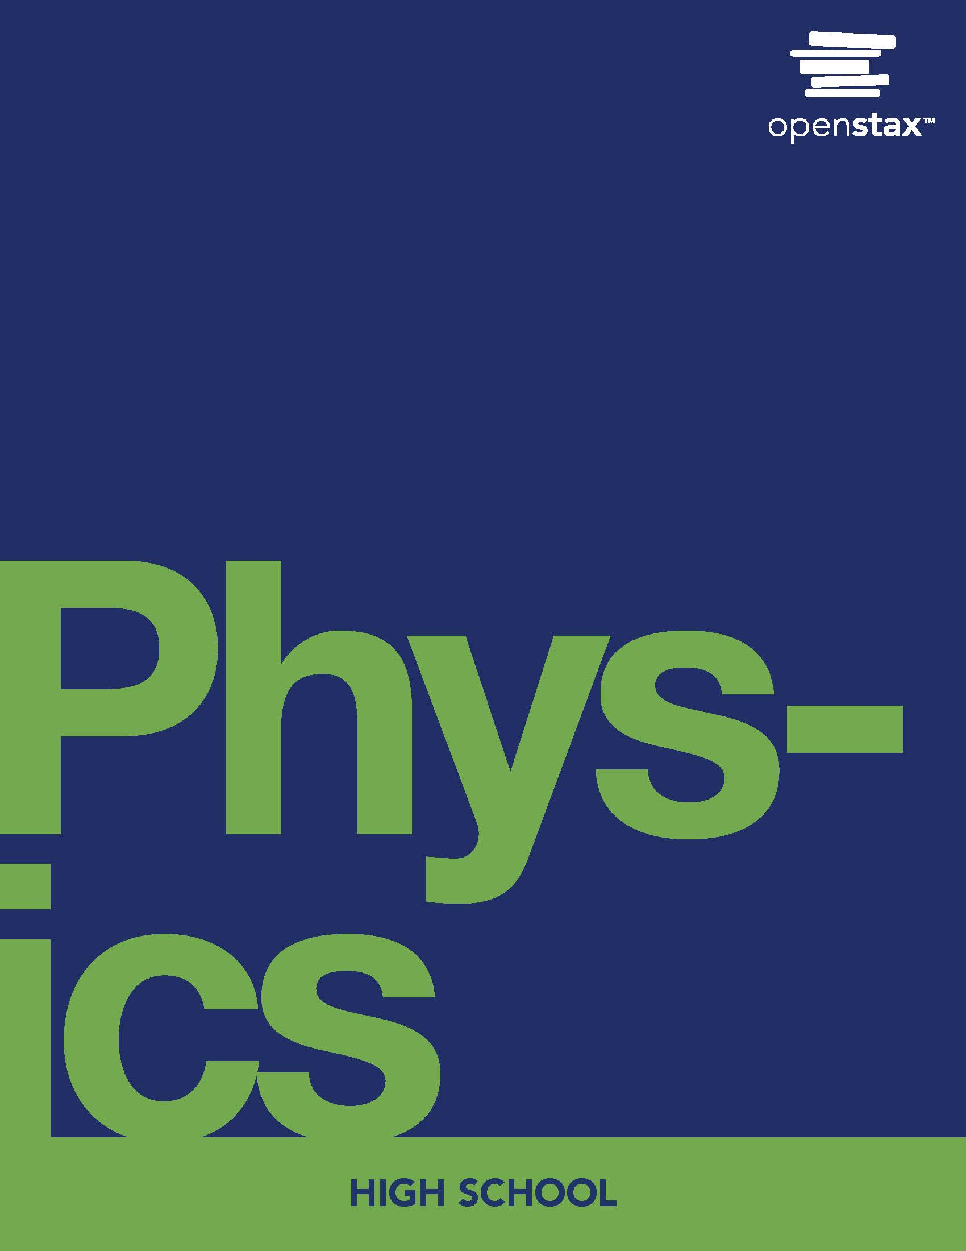
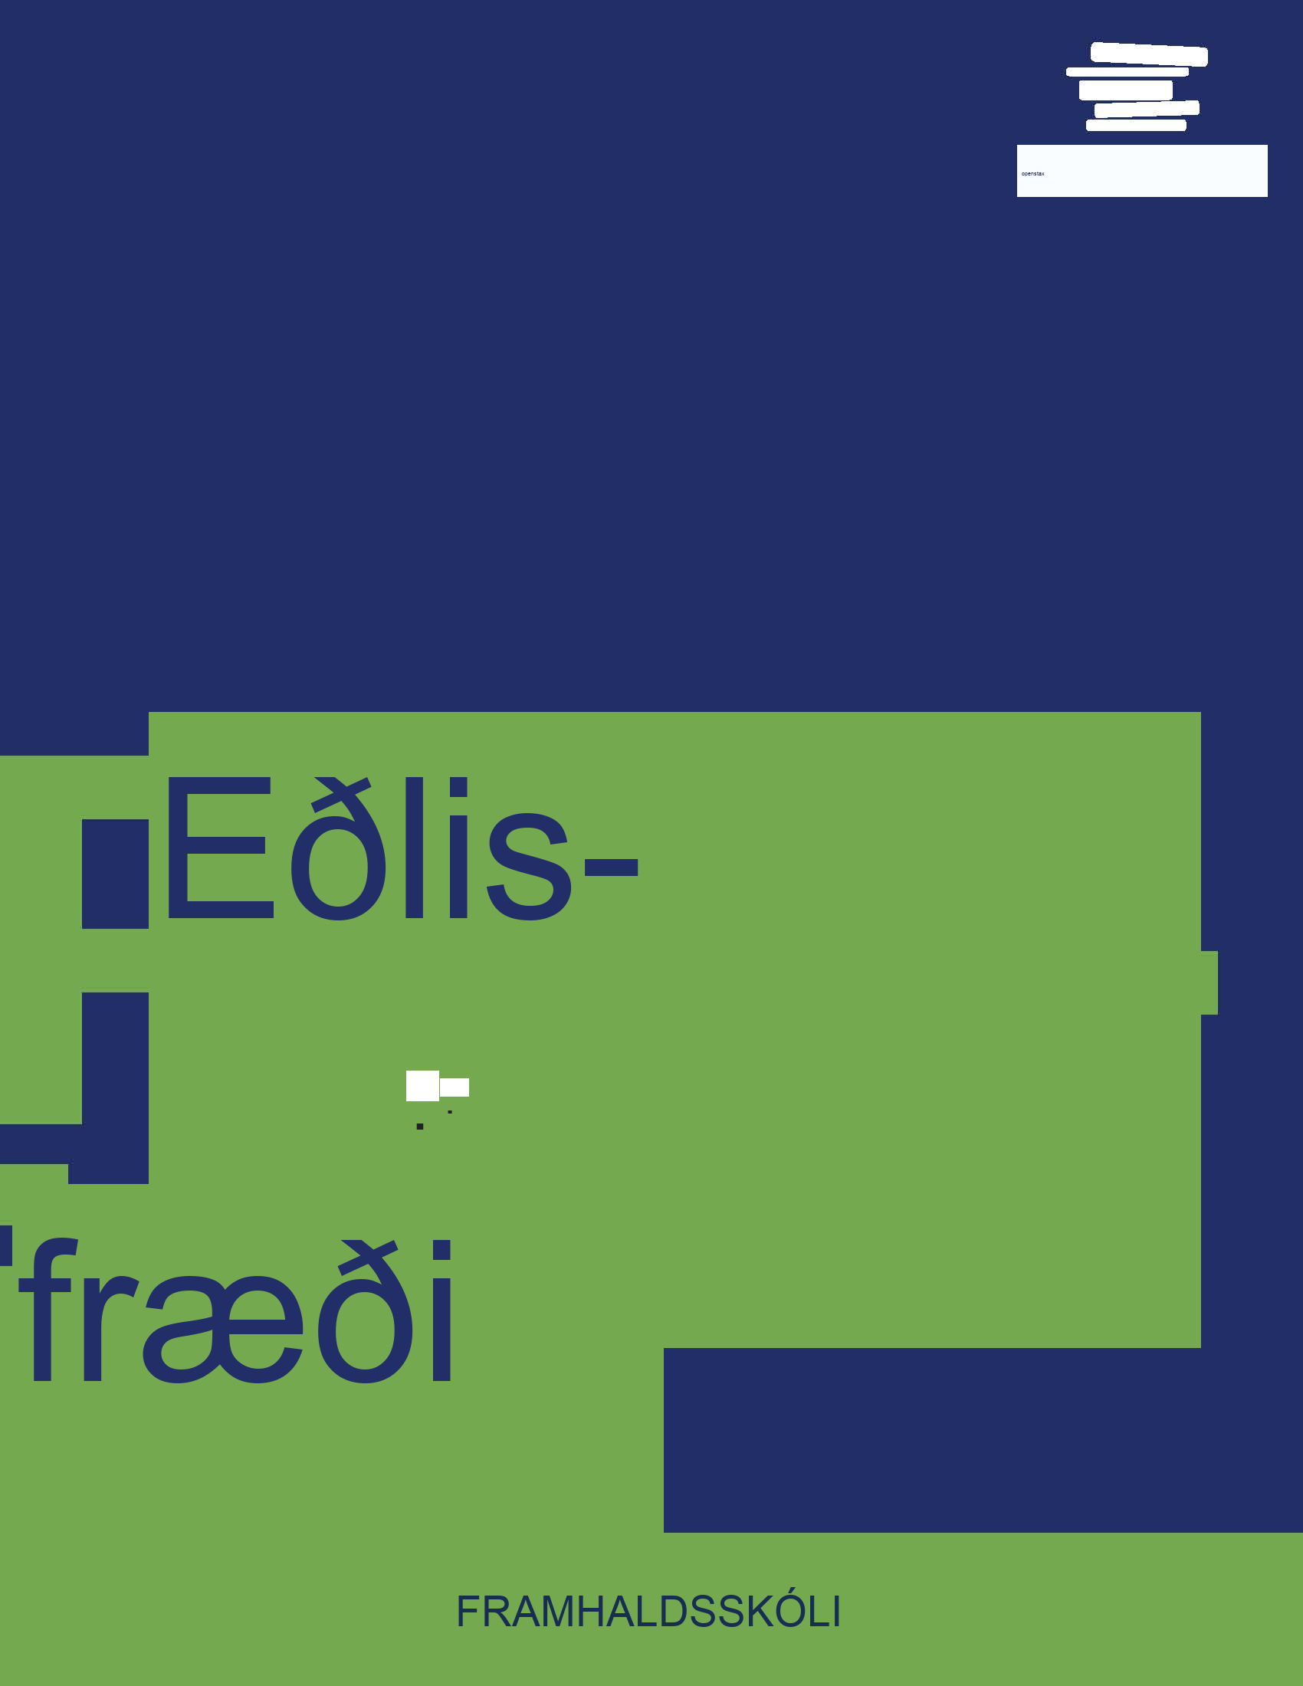
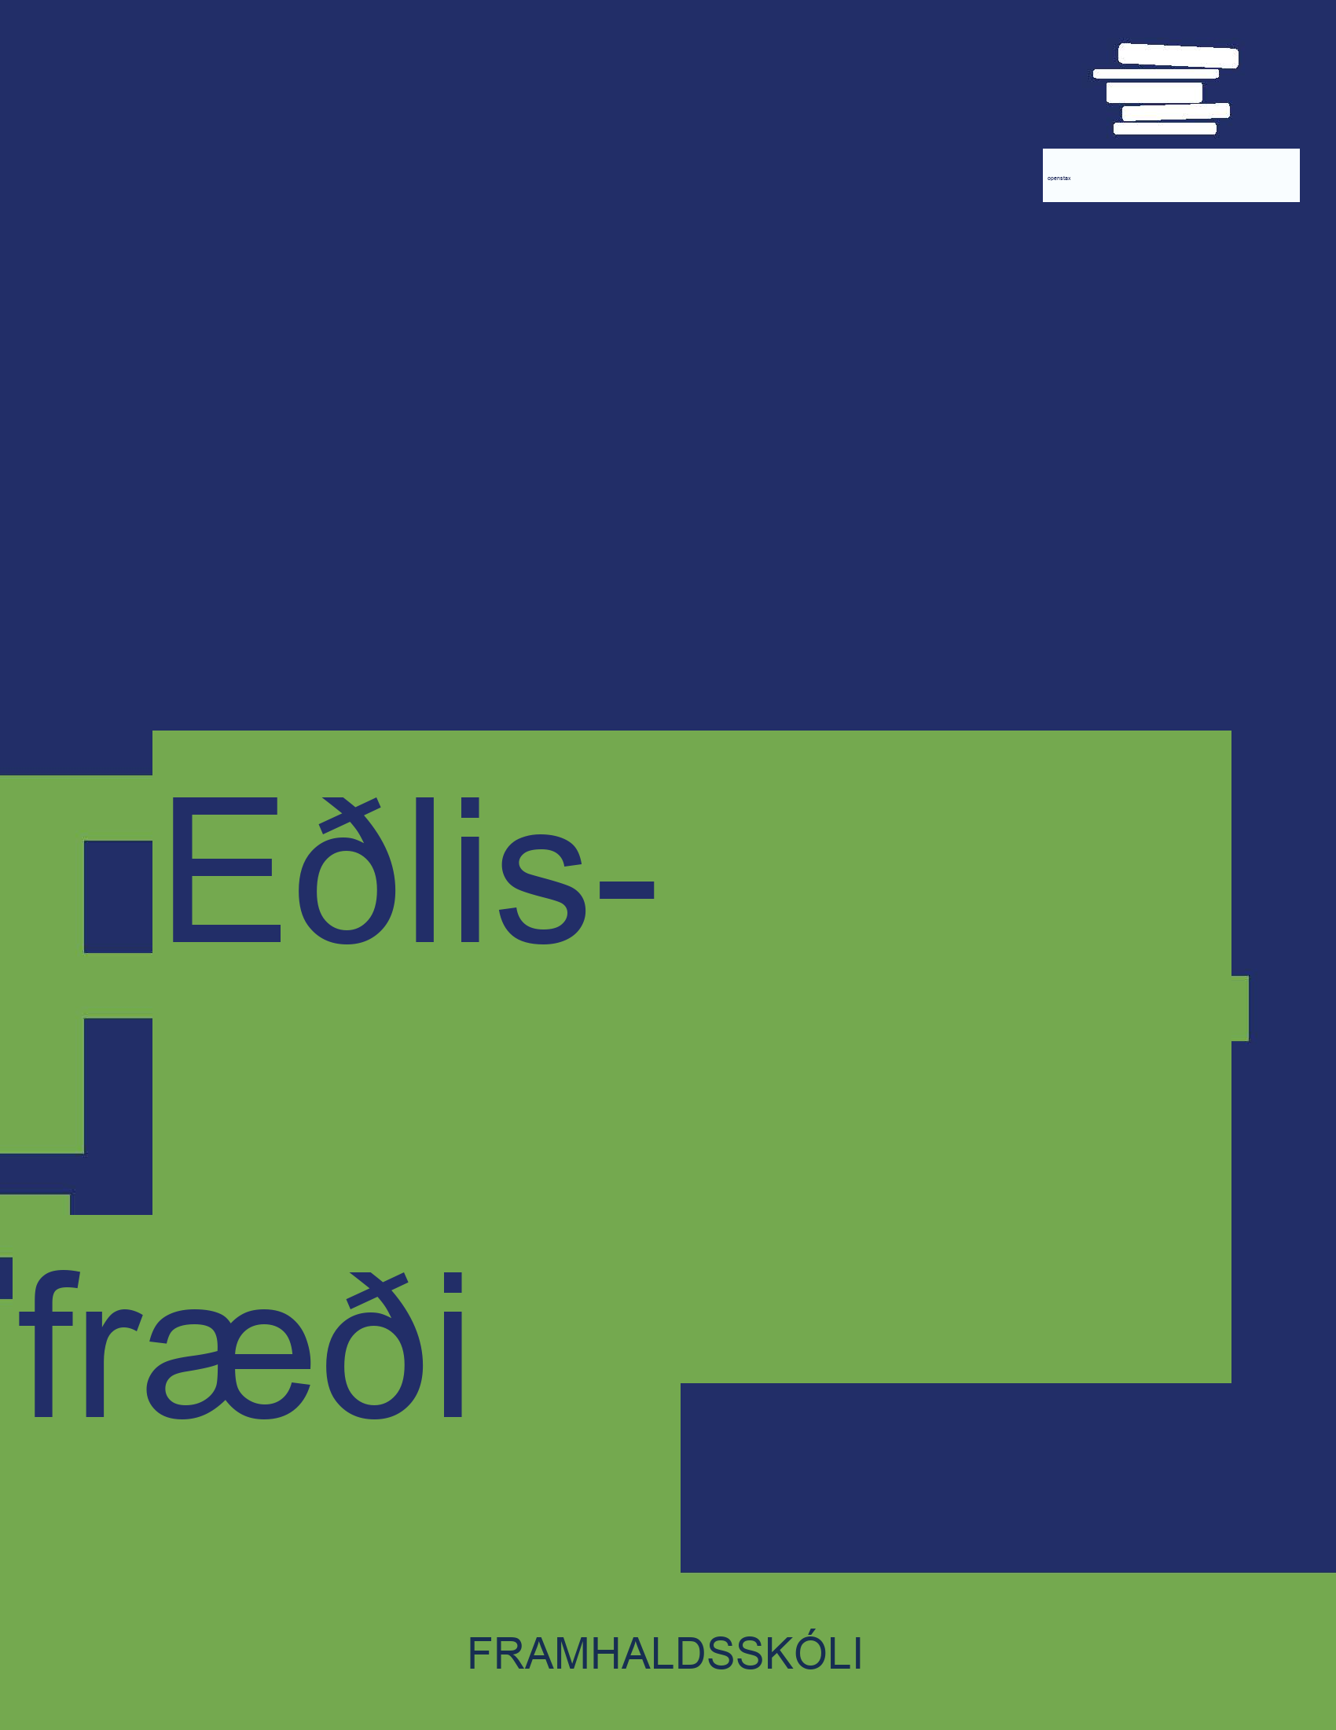

Eðlisfræði
Kafli 16 Speglar og linsur

Slide 2
Yfirlit kafla
Endurkast
Ljósbrot
Linsur

Slide 3
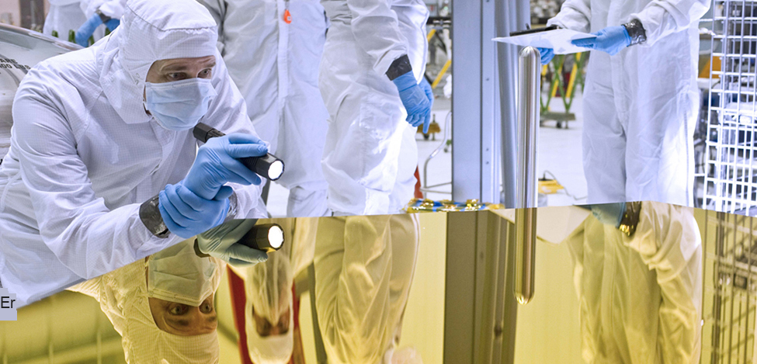



Mynd 16.1
Sléttir og jafnir fletir endurkasta ljósi og mynda spegilmyndir. (mynd: NASA Goddard Photo and Video, Flickr)
Notes:
A scientist is holding a flashlight and is bending over a mirror to examine its surface. The mirror is reflecting the image of the scientist and his fellow coworkers.[/Figure][S1-LO1]

Slide 4
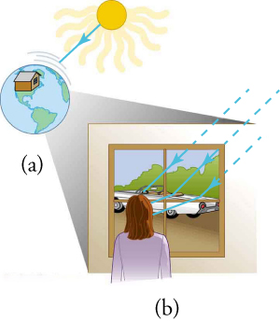

Mynd 16.2
Sýndar eru þrjár leiðir fyrir ljós til að ferðast frá ljósgjafa á annan stað. (a) Ljós nær efri lögum lofthjúps jarðar með því að ferðast í gegnum tómarúm beint frá ljósgjafanum (sólinni). (b) Þetta ljós getur náð til manneskju á tvo vegu. Það getur ferðast í gegnum miðil, eins og loft eða gler, og ferðast venjulega frá einum miðli til annars. Það getur einnig endurkastast af hlut, eins og spegli.
Notes:
In view (a), a cartoon image of Earth contains a house superimposed over North America. The Sun is included above and to the right of Earth. An arrow points from the Sun’s rays to a series of lines, which represent Earth’s atmosphere, directly above the Earth. In view (b), a woman is looking out of a window at her car. Arrows show the Sun’s rays bouncing off the car and traveling as light toward the woman.

Slide 5
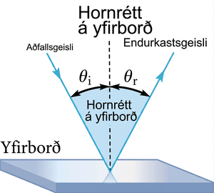
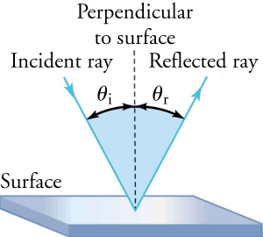
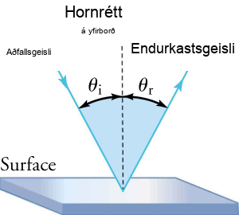
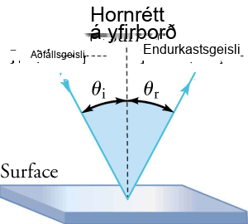
Mynd 16.3
Endurkastslögmálið segir að endurkastshornið, θr, sé jafnt aðfallshorninu, θi. Hornin eru mæld miðað við línu sem er hornrétt á yfirborðið í þeim punkti þar sem geislinn skellur á því. Aðfallsgeislinn og endurkastsgeislinn, ásamt þverlínunni, liggja í sama fleti.
Notes:
A smooth, flat reflective surface is shown. A dotted line drops from the top of the figure and ends when it reaches the smooth surface. This line is perpendicular to the surface; there is a 90° angle between the surface and the perpendicular line. To the left of the perpendicular line, a ray (called an “incident ray” strikes the surface at a 45° angle. This ray—the “reflective ray”—is reflected off the surface to the right of the perpendicular line, again at a 45° angle. The angle between the incident ray and the perpendicular line is θi; the angle between the perpendicular line and the reflected ray is θr.

Slide 6
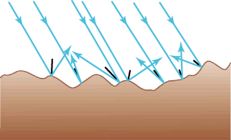

Mynd 16.4
Ljós dreifist þegar það endurkastast af hrjúfu yfirborði. Hér falla margir samsíða geislar á yfirborðið, en þeir endurkastast í mörg mismunandi horn vegna þess að yfirborðið er hrjúft.
Notes:
A rough surface, such as the ground, is shown. Multiple rays are striking the uneven surface and are bouncing off the ground in different directions.

Slide 7
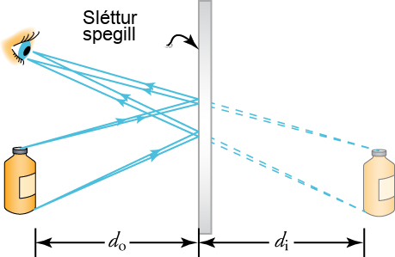
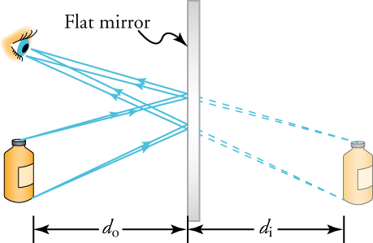
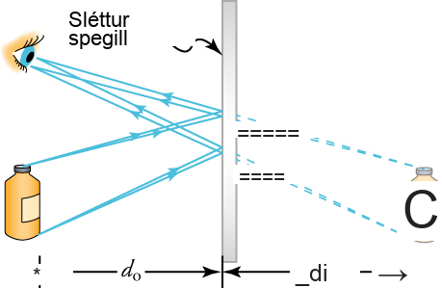
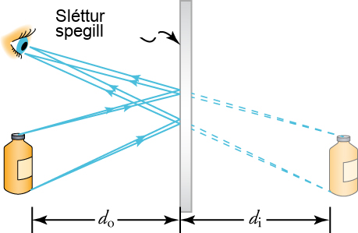

Mynd 16.5
Þegar tveir hópar geisla frá sameiginlegum punktum á hlut endurkastast af sléttum spegli inn í auga áhorfanda, virðast endurköstuðu geislarnir eiga upptök sín aftan við spegilinn, sem ákvarðar staðsetningu sýndarmyndarinnar.
Notes:
A flat mirror is placed perpendicular to our field of view. We see the side of the mirror. A bottle is placed to the left of the mirror at distance do to the mirror. Two rays originate from the bottle, strike the mirror, and reflect to an eye that is looking at the mirror. To the right of the mirror, a virtual image of the bottle is included as a backward extrapolation of the path of the rays from the eye to the mirror. The bottle to the right of the mirror is at distance di from the mirror.

Slide 8
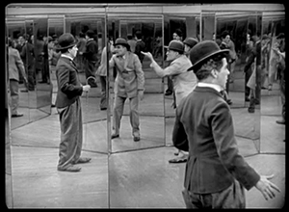

Mynd 16.6
Charlie Chaplin er í speglavölundarhúsi. Hvaða mynd er raunveruleg?
Notes:
This black-and-white still shot shows Charlie Chaplin and a thief in a maze of mirrors. Images of Chaplin and the thief appear in mirrors, within mirrors, within mirrors.

Slide 9
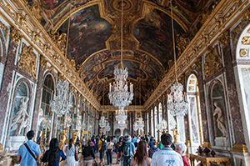
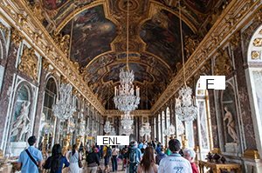
Mynd 16.7
Ferðamenn hafa gaman af því að reika um í Speglasalnum í Versalahöll. (mynd: Michal Osmenda, Flickr)
Notes:
The Hall of Mirrors at Versailles features an al fresco and gilded domed ceiling; many large, hanging crystal chandeliers; exquisite painted panels on the walls; and mirrors—lots and lots of mirrors—to give an illusion of space. Tourists are pictured roaming the Hall.

Slide 10
Mynd 16.8
Sýnd er grátónamynd af Charlie Chaplin í speglasal. Það eru óendanlega margar myndir af honum. Á myndinni í forgrunni hallar hatturinn hans til vinstri.
Notes:
A grayscale image of Charlie Chaplain in a house of mirrors is shown. There are infinite images of him, His image in the foreground has his hat tilted to the left.

Slide 11
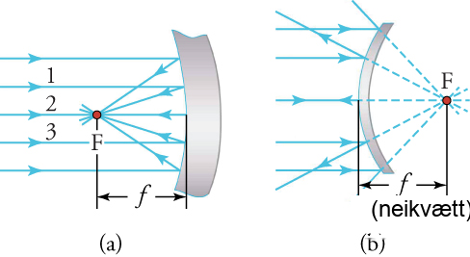
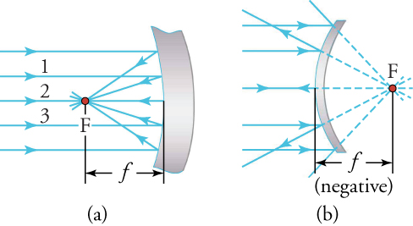
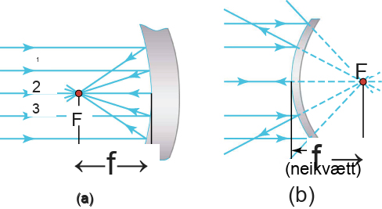
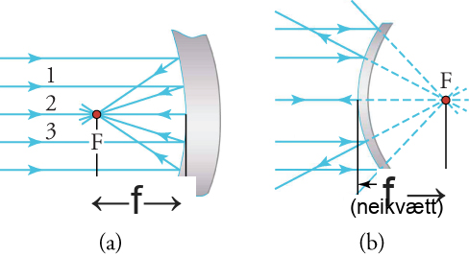

Mynd 16.9
(a, b) Brennivídd íhvolfa spegilsins í (a), sem myndast af samleitnum geislum, er fyrir framan spegilinn og hefur jákvætt gildi. Brennivídd kúpta spegilsins í (b), sem myndast af sundurleitnum geislum, virðist vera fyrir aftan spegilinn og hefur neikvætt gildi.
Notes:
There are two curved mirrors in this figure. In view (a), the front of a concave mirror is struck by rays of light that originate in front of the mirror. The rays reflect off the concave mirror and converge at varying angles to a point F in front of the mirror. The distance from F to the mirror is f. In view (b), the back of a convex mirror is struck by rays of light that diverge off the back of the mirror at varying angles. If one were to extrapolate the diverging rays backward, to the front of the mirror, the backward-extrapolated rays meet at point F; however, the distance from the back of the mirror to F is a negative f.

Slide 12
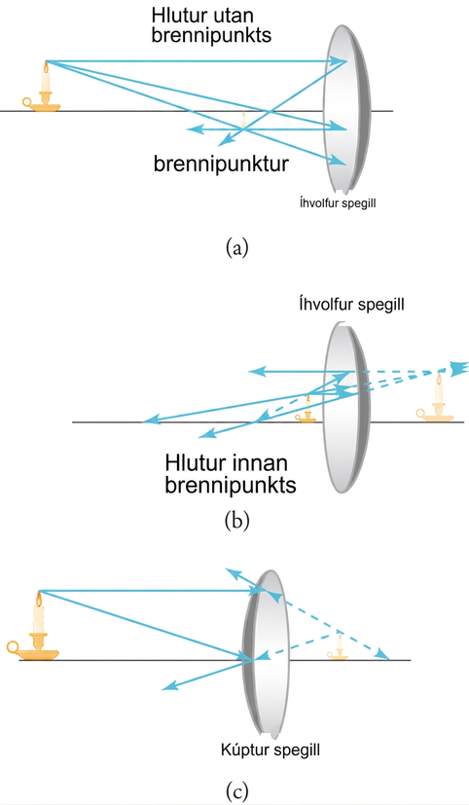
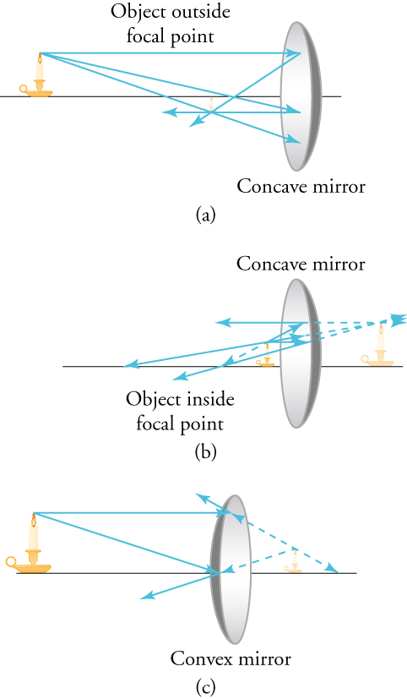
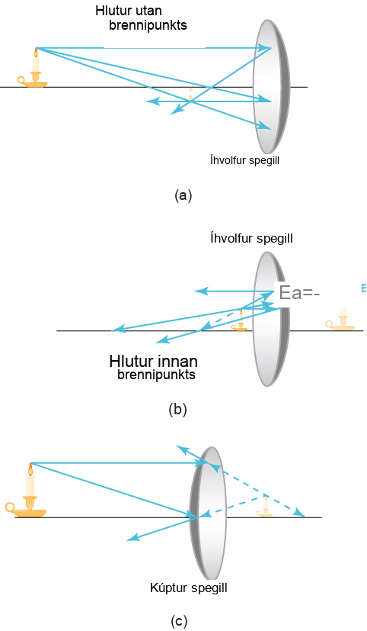
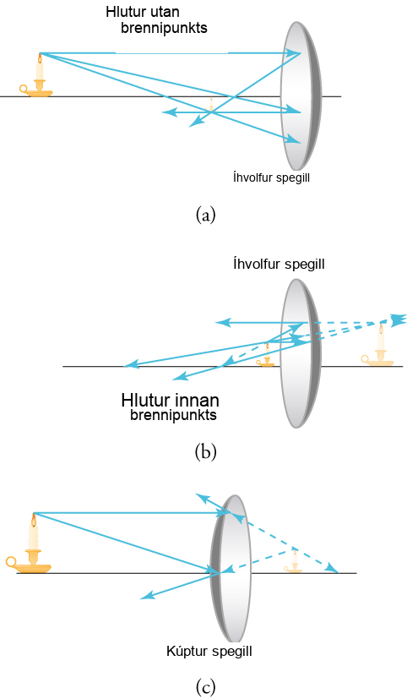
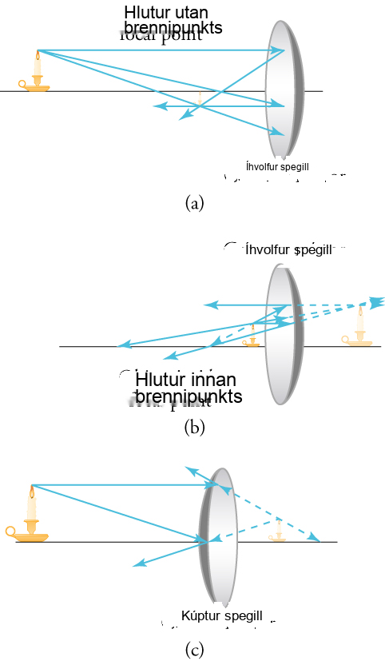
Mynd 16.10
(a) Mynd hlutar sem settur er utan brennipunkts íhvolfs spegils er á hvolfi og raunveruleg. (b) Mynd hlutar sem settur er innan brennipunkts íhvolfs spegils er upprétt og sýndlæg. (c) Mynd hlutar sem myndast af kúptum spegli er upprétt og sýndlæg.
Notes:
View (a) shows a concave mirror to the right with a lit candle to the left placed outside the focal point. It is a real image. View (b) shows a concave mirror to the right with a lit candle to the left placed inside the focal point. This image is virtual. View (c) shows a convex mirror to the right with a lit candle to the left. The image is virtual.

Slide 13
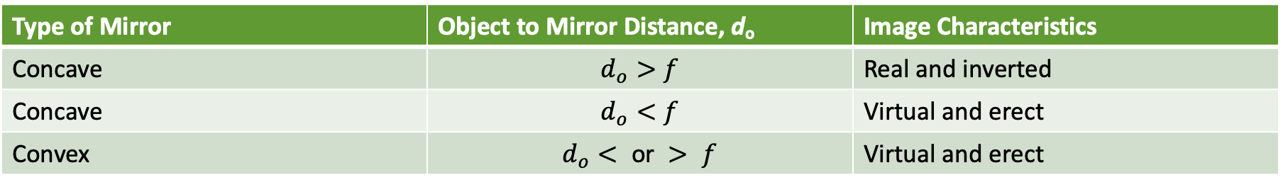
Tafla 16.1 Myndir í sveigðum speglum
Type of Mirror | Object to Mirror Distance, d_{o} | Image Characteristics
Concave | $$d_{o}>f$$ | Real and inverted
Concave | $$d_{o}<f$$ | Virtual and erect
Convex | $$d_{o}< \text{or} > f$$ | Virtual and erect
Þessi tafla sýnir gerð og stefnu mynda sem myndast í íhvolfum og kúptum speglum.

Slide 14
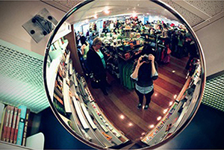
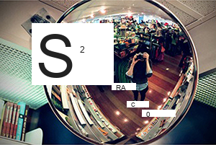
Mynd 16.11
Öryggisspeglar eru kúptir og mynda minni, upprétta mynd. Vegna þess að myndin er minni sést stærra svæði en sæist í sléttum spegli; þar af leiðandi eykst öryggi. (mynd: Laura D’Alessandro, Flickr)
Notes:
The image shows a woman taking a picture in front of a convex mirror.

Slide 15
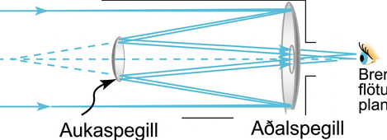
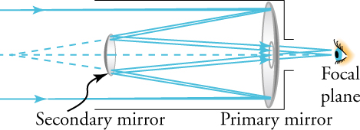
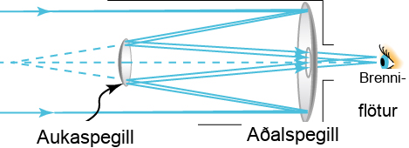
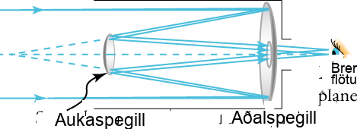
Mynd 16.12
Þessi skýringarmynd sýnir hönnun Schmidt-Cassegrain sjónauka.
Notes:
There is an eye to the right of the diagram. The eye represents the focal plane. Moving from right to left, in front of the eye, there is a perforated primary mirror and a secondary mirror. The end of the telescope is to the left of the figure. Rays enter the end of the telescoped, hit the primary mirror, bounce backward to the secondary mirror, bounce through the hole (perforation) in the primary mirror, and travel to the eye.

Slide 16
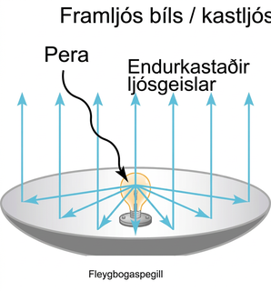
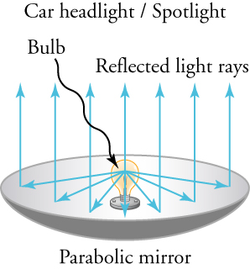
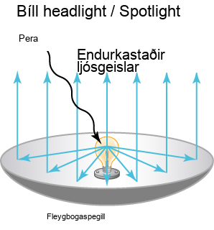
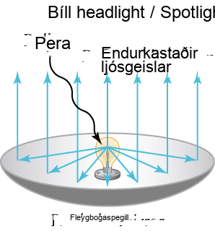
Mynd 16.13
Peran á þessari geislamynd af framljósi bíls er staðsett í brennipunkti fleygbogaspegils.
Notes:
This diagram shows a car headlight, also called a spotlight, which has a light bulb surrounded by a parabolic mirror. The mirror is bowl shaped, with the bulb sitting at the center of recessed side of the bowl. Arrows show that light rays from the bulb extend out in all directions and then bounce off of the mirror so that all of the light rays travel straight out from the headlight

Slide 17
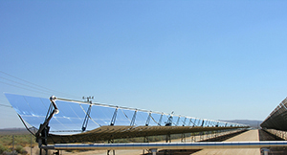

Mynd 16.14
Fleygbogasafnarar eru notaðir til að framleiða rafmagn í Suður-Kaliforníu. (mynd: kjkolb, Wikimedia Commons)
Notes:
This photo depicts a long length of parabolic trough deflectors angled toward the sun.

Slide 18
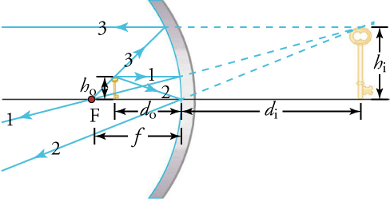

Mynd 16.15
Leitaðu að breytunum do, di, ho, hi og f á þessari mynd.
Notes:
This figure shows an old-fashioned key inside the focal point of a concave mirror. All the variables used for calculations involving curved mirrors depicted.

Slide 19
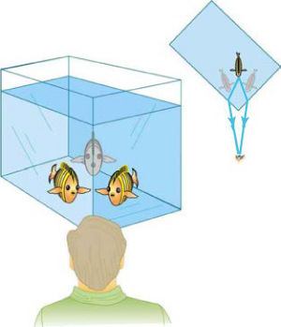

Mynd 16.16
Þegar horft er á fiskabúrið eins og sýnt er, getum við séð sama fiskinn á tveimur mismunandi stöðum, vegna þess að ljós breytir um stefnu þegar það fer úr vatni í loft. Í þessu tilviki breyta ljósgeislar sem ferðast eftir tveimur mismunandi leiðum um stefnu þegar þeir fara úr vatni í loft og ná þannig til áhorfandans. Þar af leiðandi virðist fiskurinn vera á tveimur mismunandi stöðum. Þessi sveigja ljóssins kallast ljósbrot og er ábyrg fyrir mörgum sjónrænum fyrirbærum.
Notes:
A man is looking at the corner of a fish tank. Although the fish is directly in his line of sight, he sees the fish to the right and left of the corner of the fish tank.

Slide 20
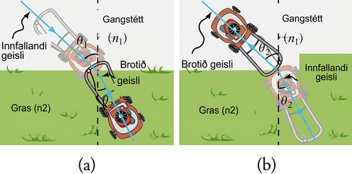
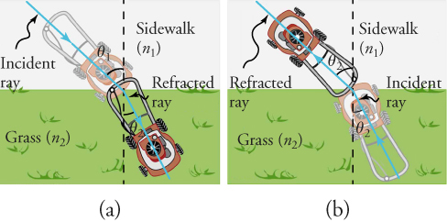
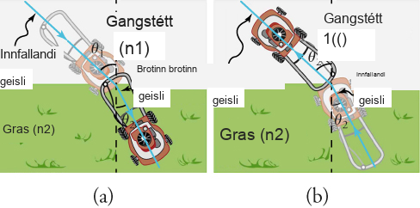

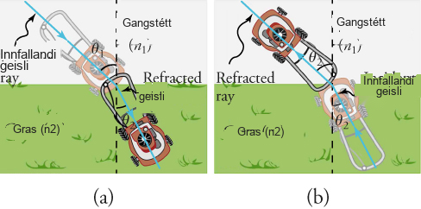
Mynd 16.17
Breyting á stefnu ljósgeisla fer eftir því hvernig ljóshraðinn breytist þegar hann fer úr einum miðli í annan. Í þeim tilfellum sem hér eru sýnd er ljóshraðinn meiri í miðli 1 en í miðli 2. (a) Ljósgeisli sveigir nær þverlínunni þegar hann hægir á sér. Þetta er hliðstætt því sem gerist þegar sláttuvél fer af gangstíg (miðill 1) yfir á gras (miðill 2). (b) Ljósgeisli sveigir frá þverlínunni þegar hann eykur hraðann. Þetta er hliðstætt því sem gerist þegar sláttuvél fer af grasi (miðill 2) yfir á gangstíg (miðill 1). Ferlarnir eru nákvæmlega umhverfir.
Notes:
In view (a), a lawnmower is on a sidewalk and is approaching a strip of grass, which is perpendicular to the sidewalk, at angle θ1. As the right front wheel of the lawnmower hits the grass, the path of the angle, θ1, moves closer to the perpendicular. In view (b), a lawnmower is on the grass and is approaching the sidewalk, which is perpendicular to the grass, at angle θ2. As the left front wheel of the lawnmower hits the sidewalk, the path of the angle, θ2, moves farther from the perpendicular.

Slide 21
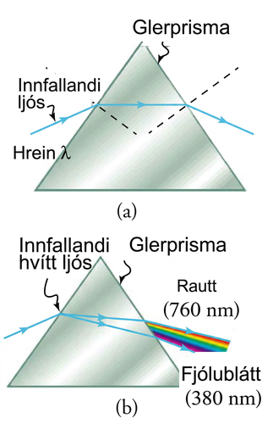
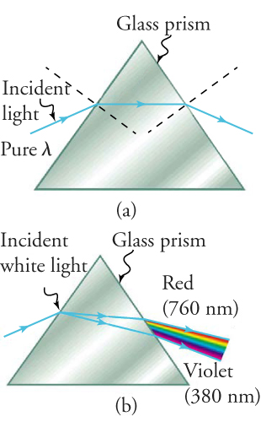
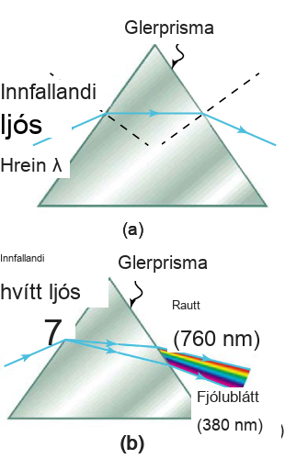
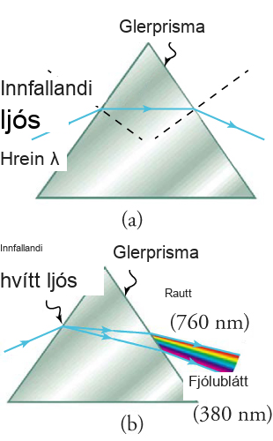
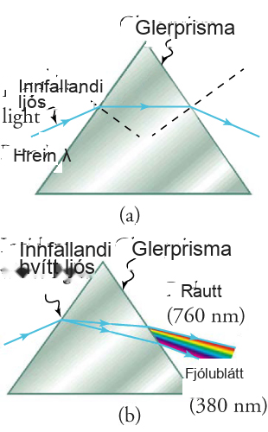
Mynd 16.18
(a) Ljós af hreinni bylgjulengd ( λ ) fellur á prisma og brotnar á báðum flötum. (b) Hvítt ljós dreifist í prismanu (dreifing ljóssins er ýkt). Þar sem brotstuðullinn er breytilegur eftir bylgjulengd, eru brothornin einnig breytileg eftir bylgjulengd. Röð lita frá rauðu til fjólublás verður til, vegna þess að brotstuðullinn eykst jafnt og þétt með minnkandi bylgjulengd.
Notes:
In view (a), a ray of pure light (denoted by an arrow) hits the edge of a glass prism at an angle. As demonstrated by the arrow, this light is refracted as it enters the prism and as it exits the prism. In view (b), white light (also denoted by an arrow) hits the edge of a glass prism at an angle. In this case the ray of light disperses, as shown by two arrows originating where the white light enters the prism. When the rays pass through the prism, the angle widens and a rainbow of light is seen exiting the prism.

Slide 22
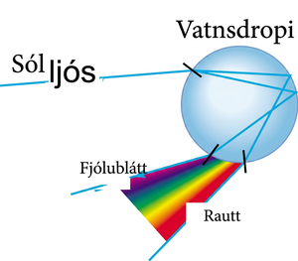



Mynd 16.19
Hluti ljóssins sem fellur á þennan vatnsdropa fer inn í hann og endurkastast frá bakhlið dropans. Þetta ljós brotnar og dreifist bæði þegar það fer inn í dropann og þegar það fer út úr honum.
Notes:
A water droplet is depicted in this figure. A ray of sunlight, denoted by an arrow, hits drop of water and disperses at its point of entry, denoted by the arrow splitting in two. These two rays are then reflected off the back of the droplet at two different angles and are dispersed again as they leave the droplet, creating a rainbow.

Slide 23





Mynd 16.20
(a) Ljósgeisli fer yfir mörk þar sem ljóshraðinn eykst og brotstuðullinn minnkar — það er, n2 < n1. Brotni geislinn sveigir frá þverlinunni. (b) Markhornið, θ c , er það horn þar sem brotshornið er 90°. (c) Alspeglun á sér stað þegar innfallshornið er stærra en markhornið.
Notes:
Views (a) through (c) depict how light behaves when light strikes a boundary and is reflected and refracted.

Slide 24





Mynd 16.21
Ljós á erfitt með að sleppa út úr demanti vegna þess að markhorn hans gagnvart lofti er svo lítið. Flest endurköst eru alger og flötunum er komið þannig fyrir að ljós getur aðeins farið út á ákveðinn hátt, sem safnar ljósinu saman og lætur demantinn glitra.
Notes:
A sketch of a diamond shows a ray of light entering the diamond and bouncing of various facets of the diamond at an angle less than the critical angle.

Slide 25




Mynd 16.22
Þessi sjónauki notar hornspegla með algeru innra endurkasti til að beina ljósi að augum áhorfandans.
Notes:
A pair of binoculars is shown. The right side is a cutout view of the internal workings of the binoculars. A light ray (depicted by an arrow) enters the binoculars, reflects off two prisms (corner reflectors) to transmit the image, which exits the eyepiece.

Slide 26





Mynd 16.23
(a) Þræðir í knippum eru klæddir efni sem hefur lægri brotstuðul en kjarninn til að tryggja algera innri endurspeglun, jafnvel þegar þræðir snertast. Sýndur er stakur þráður með klæðningu sinni. (b) Ljós sem fer inn í grannan þráð getur lent á innra yfirborðinu undir stórum hornum, eða snertilhornum, og endurkastast að fullu ef þessi horn eru stærri en markhornið. Slíkir geislar halda áfram niður þráðinn, jafnvel þótt hann beygi, vegna þess að endurkasts- og innfallshornin haldast stór.
Notes:
View (a) shows a cross-section of a fiber optic cable that consists of a core (n1) and thin cladding (n2). A light ray (depicted by an arrow) enters the cable/fiber and reflects off various surfaces. View (b) shows a cross-section of a bent thin fiber and a light ray that reflects off the sides and around corners.

Slide 27


Mynd 16.24
Holsjár, eins og sú sem teiknuð er hér, senda ljós niður sveigjanlega ljósleiðarapípu, sem sendir myndir til baka til læknis sem sér um að framkvæma læknisaðgerðina.
Notes:
A sketch of an endoscope shows the eyepiece attached to an optic tube.

Slide 28





Mynd 16.25
Ljósgeislar sem fara inn í kúpta linsu, eða safnlinsu, samsíða ási hennar safnast saman í brennipunkti hennar, F. Geisli 2 liggur á ási linsunnar. Fjarlægðin frá miðju linsunnar að brennipunktinum er brennivídd, ƒ, linsunnar. Stækkuð mynd af ferli geisla 1 sýnir þverlana og innfalls- og brothornin á báðum flötum.
Notes:
A drawing on the left side of the figure depicts a convex lens with three parallel light rays (labeled 1, 2, and 3 from top to bottom) passing through the lens from the left and converging to the right of the lens at F. After passing through F, the light rays are flipped from top to bottom (3, 2, 1). The figure on the right is an expanded view of the figure on the left.

Slide 29





Mynd 16.26
Ljósgeislar sem fara inn í íhvolfa, eða dreifandi, linsu samsíða ás hennar dreifast og virðast því eiga uppruna sinn í brennipunkti hennar, F. Brotnalínurnar eru ekki geislar; þær sýna stefnuna sem geislarnir virðast koma úr. Brennivíddin, ƒ, fyrir dreifilinsu er neikvæð. Stækkuð mynd af ferli geisla 1 sýnir þverlana og innfalls- og brothornin á báðum flötum.
Notes:
In this schematic, parallel rays of light (rays 1, 2, and 3, top to bottom) enter a convex lens and diverge away from the axis. These diverging rays are labeled 1, 2, and 3 (top to bottom). Another schematic shows an expanded view of ray 1.

Slide 30



Mynd 16.27
Geislarekning er notuð til að staðsetja myndina sem linsa myndar. Geislar sem eiga upptök sín í sama punkti á hlutnum eru raktir. Þeir þrír geislar sem valdir eru fylgja hver um sig einni af reglunum fyrir geislarekningu, svo auðvelt er að ákvarða feril þeirra. Myndin er staðsett þar sem geislarnir skerast. Í þessu tilviki myndast raunmynd — mynd sem hægt er að varpa á skjá.
Notes:
This series of drawings shows a woman standing to the left of a lens. Rays originate from the top of her head and pass through the lens at various angles to create a real image on the other side of the lens.

Slide 31
Tafla 16.3 Þrjár gerðir mynda sem linsur mynda
Gerð | Myndast þegar | Gerð myndar | di | M
Tilvik 1 | f jákvætt, do > f | Raunveruleg | Jákvætt | Neikvætt m >, <, eða = ‒1
Tilvik 2 | f jákvætt, do < f | Sýndar | Neikvætt | Jákvætt m > 1
Tilvik 3 | f neikvætt | Sýndar | Neikvætt | Jákvætt m < 1

Slide 32



Mynd 16.28
(a) Myndin er sýndarmynd og stærri en hluturinn. (b) Myndin er sýndarmynd og minni en hluturinn.
Notes:
These two schematics, (a) and (b), are a visual depiction of cases 1 through 3 presented in Three Types of Images Formed by Lenses.

Slide 33





Mynd 16.29
(a) Galíleó smíðaði sjónauka með kúptu hlutgleri og íhvolfu augngleri. Þeir mynda upprétta mynd og eru notaðir í handkíkja. (b) Flestir einfaldir sjónaukar hafa tvær kúptar linsur. Hlutglerið myndar mynd í tilfelli 1, sem er hluturinn fyrir augnglerið. Augnglerið myndar stækkaða lokamynd í tilfelli 2.
Notes:
In view (a), moving from left to right, there is a tree (which is a real final image), an objective, an eyepiece, and an eye. Incoming parallel rays of light pass through the objective (which is convex) and the eyepiece (which is concave) to the eye. In view (b), moving from left to right, there is an inverted tree (which is a magnified final image), an objective and an eyepiece (both of which are convex), and an eye. Incoming rays of light pass through the first objective and converge, then pass through the second lens (the eyepiece) to the eye.

Slide 34





Mynd 16.30
Samsett smásjá sem samanstendur af tveimur linsum, hlutgleri og augngleri. Hlutglerið myndar tilfelli 1 mynd sem er stærri en hluturinn. Þessi fyrsta mynd er hluturinn fyrir augnglerið. Augnglerið myndar tilfelli 2 lokamynd sem er stækkuð enn frekar.
Notes:
The schematic depicts the inner workings of a microscope.

Slide 35





Mynd 16.31
(a) Litaskekkja stafar af því að brotstuðull linsu er háður lit (bylgjulengd). Linsan er öflugri fyrir fjólublátt (V) en fyrir rautt (R), sem skapar myndir með mismunandi litum, staðsetningum og stækkunum. (b) Kerfi með mörgum linsum geta leiðrétt litaskekkjur að hluta, en þau geta krafist linsa úr mismunandi efnum og aukið kostnað við ljósfræðileg kerfi eins og myndavélar.
Notes:
View (a) is a sketch of a convex lens. White light, originating at a single point to the left, diverges and enters the lens. The rays pass through the lens and refract to produce a chromatic aberration. View (b) is a sketch of a multilense system in which parallel rays of white light to the left of the system pass through a convex lens, then a concave lens, to converge at a point that corrects the chromatic aberration.

Slide 36





Mynd 16.32
Hornhimna og augasteinn augans vinna saman að því að mynda raunmynd á ljósnæmri sjónhimnunni, sem hefur mesta þéttni viðtaka í sjóngrófinni, og blinda blettinn yfir sjóntauginni. Ljósbrot augasteinsins er stillanlegt til að mynda mynd á sjónhimnunni fyrir mismunandi fjarlægðir hluta.
Notes:
This schematic is a cross-section of the various parts of the eye.

Slide 37





Mynd 16.33
Mynd myndast á sjónhimnunni, þar sem ljósgeislar safnast mest saman við hornhimnuna og þegar þeir fara inn í og út úr augasteininum. Geislar frá toppi og botni hlutarins eru raktir og mynda öfuga raunmynd á sjónhimnunni. Fjarlægðin að hlutnum er teiknuð í minni mælikvarða.
Notes:
This schematic shows a cross-section of an eyeball. An upright tree is to the left of the eye. Rays 1 and 2 come from the top of the tree; rays 3 and 4 originate from the bottom of the tree. The rays enter the eyeball, pass through the components of the eye, and produce an image of an inverted tree.

Slide 38






Mynd 16.34
(a) Nærsýna (mýópíska) augað safnar geislum frá fjarlægum hlut fyrir framan nethimnuna; því dreifast þeir þegar þeir lenda á nethimnunni og mynda óskýra mynd. Þessi dreifing getur stafað af því að augasteinninn er of sterkur (með öðrum orðum, brennivíddin er of stutt) eða að augað er of langt. (b) Fjarsýna (hýperópíska) augað getur ekki safnað geislum frá nálægum hlut áður en þeir lenda á nethimnunni og veldur ... óskýrri nærsjón. Þessi lélega söfnun getur stafað af ónógum styrk (með öðrum orðum, of langri brennivídd) í augasteininum eða af því að augað er of stutt.
Notes:
View (a) shows schematic cross-sections of the eye indicative of myopia. View (b) show schematic cross-sections of the eye indicative of hyperopia.

Slide 39




Mynd 16.35
(a) Til að leiðrétta nærsýni þarf dreifilinsu sem vegur upp á móti of mikilli safnun ljósgeisla í auganu. Dreifilinsan myndar mynd sem er nær auganu en hluturinn svo að nærsýni einstaklingurinn geti séð hana skýrt. (b) Til að leiðrétta fjærsýni er notuð safnlinsa sem vegur upp á móti of lítilli safnun ljósgeisla í auganu. Safnlinsan myndar mynd sem er fjær auganu en hluturinn svo að fjærsýni einstaklingurinn geti séð hana skýrt. Í bæði (a) og (b) tákna geislarnir sem mætast á sjónhimnunni leiðrétta sjón, en hinir geislarnir tákna óskýra sjón án leiðréttandi linsa.
Notes:
View (a) shows a schematic cross-section of the eye and a concave lens that corrects for nearsightedness. View (b) shows a schematic cross-section of the eye and a convex lens that corrects for farsightedness.

Slide 40





Mynd 16.36
Ljósapera sem er staðsett 0.75 m frá linsu með 0.50 m brennivídd myndar raunmynd á spjaldi, eins og rætt var í fyrra dæmi. Geislarekning spáir fyrir um staðsetningu og stærð myndarinnar.
Þetta OpenStax viðbótarefni er © Rice University undir CC BY-NC-SA 4.0 alþjóðlegu leyfi; það má afrita eða breyta því eingöngu í óviðskiptalegum tilgangi, en eigna verður OpenStax og Rice University og taka skal fram allar breytingar. Öllum aðlögunum skal deila undir sams konar leyfi.
Notes:
The example is illustrated and depicts values of f = 0.50 m, do = 0.75 m, and di = 1.50 m.

